Slide 1


Notes:
https://us02web.zoom.us/j/88625120062?pwd=cW9zSUN3dWk2WnUxK3EzbVh4UkwzZz09ID de reunión: 886 2512 0062Código de acceso: 370785

Slide 2
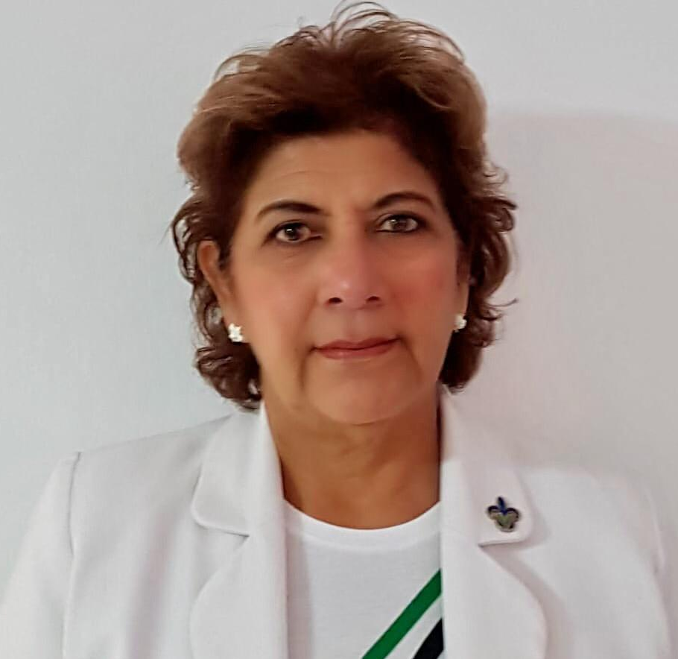
eracruz
Dra. Dora Emilia Aguirre Bautista
Directora
daguirre@uv.mx

Slide 3
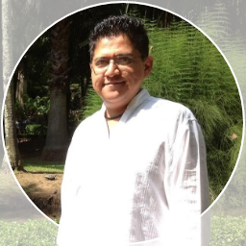
eracruz
Mtro. José Antonio Castro Zapata
Secretario Académico
jcastro@uv.mx

Slide 4
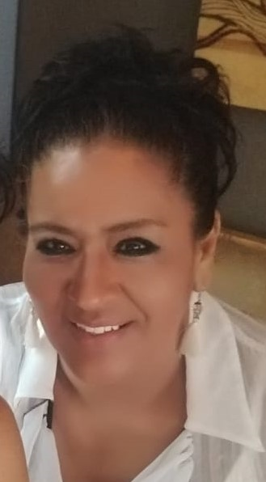
eracruz
Mtra. Susana Sánchez Solís
Jefa de Carrera de Administración Turística
sussanchez@uv.mx

Slide 5
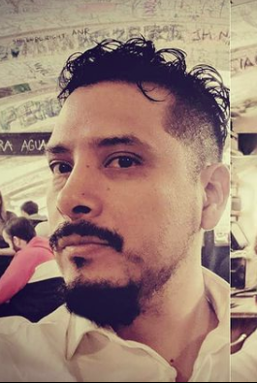
eracruz
Dr. Carlos Javier Valdez Pérez
Jefe de Carrera de Sistemas Computacionales Administrativos. Coordinador Tecnologías de Información en las Organizaciones. Coordinador de Logística Internacional y Aduanas
carvaldez@uv.mx

Slide 6
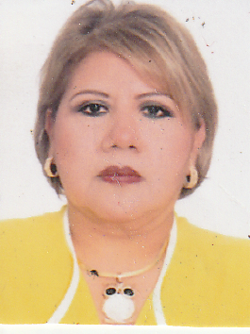
eracruz
Dra. Dolores Vázquez Trujillo
Coordinadora de Administración
dovazquez@uv.mx

Slide 7
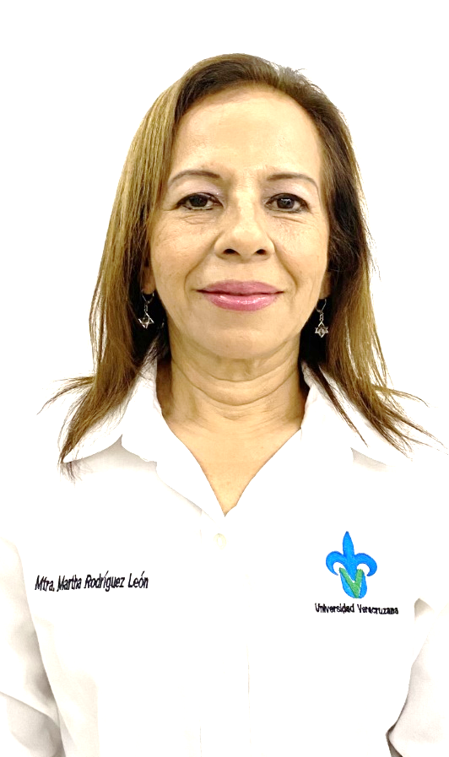
eracruz
Dra. Martha Rodríguez León
Coordinadora de Tutorías de los Programas Educativos de:
Sistemas Computacionales Administrativos,
Tecnologías de información en las Organizaciones y Logística Internacional y Aduanas
martrodriguez@uv.mx

Slide 8
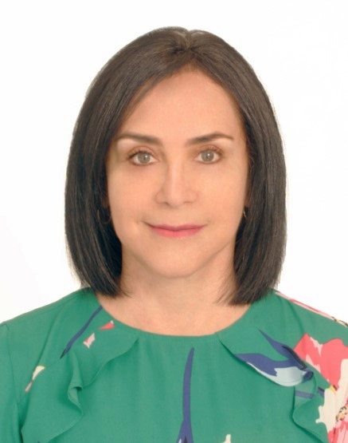
eracruz
Dra. Olivia Castro Solano
Coordinadora de Tutorías del Programa Educativo de:
Administración Turística
olcastro@uv.mx

Slide 9
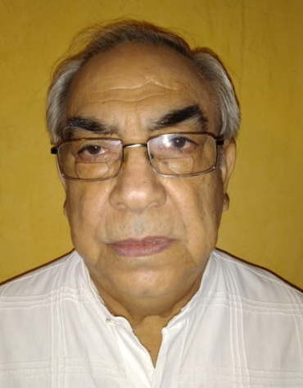
eracruz
Dr. Heriberto Rodríguez Perales
Coordinador de Tutorías del Programa Educativo de:
Administración
herodriguez@uv.mx

Slide 10
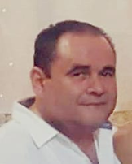
eracruz
Dr. Jorge Berdón Carrasco
Coordinador de Servicio Social
jberdon@uv.mx

Slide 11
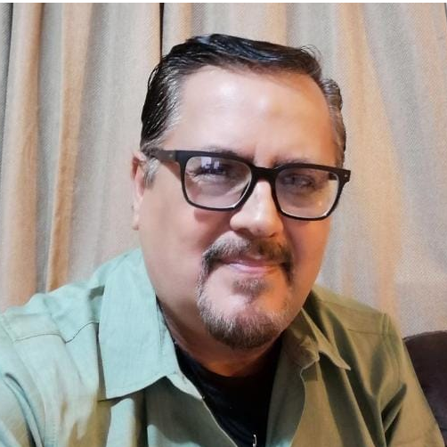
eracruz
Mtro. Arturo Rivera López
Coordinador de Experiencia Recepcional
arrivera@uv.mx

Slide 12
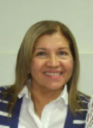
eracruz
Dra. Patricia Margarita Villar Sánchez
Vinculación
pvillar@uv.mx

Slide 13

ENLACES

Slide 14
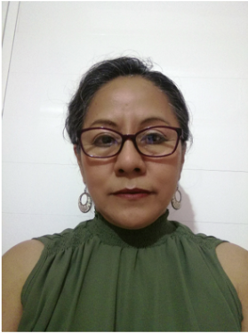
eracruz
Mtra. Celerina Chagala Ocelot
Enlace AFBG Inglés.
cchagala@uv.mx

Slide 15
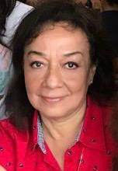
eracruz
Dra. Marina Salazar Herrera
Enlace de Movilidad Nacional e Internacional.
masalazar@uv.mx

Slide 16
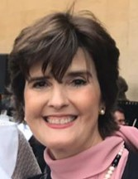
eracruz
Mtra. María Luisa González Maroño
Enlace de Difusión Cultural.
luisgonzalez@uv.mx

Slide 17
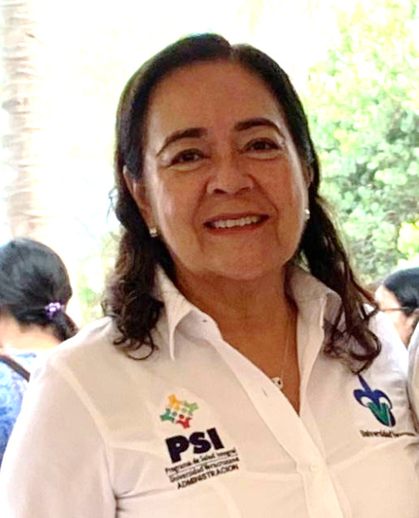
eracruz
Mtra. María del Rosario Uscanga Ramírez
Enlace Programa de Salud Integral y Psicopedagógico.
ruscanga@uv.mx

Slide 18
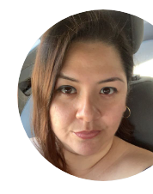
eracruz
Adriana Margarita González Márquez
Enlace de la Unidad de Género e Inclusión.
adrigonzalez@uv.mx

Slide 19
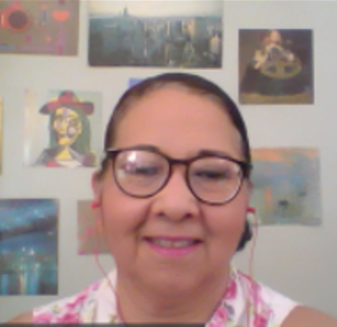
eracruz
Mtra. María del Carmen Meza Téllez
Enlace Sustentabilidad.
cmeza@uv.mx

Slide 20
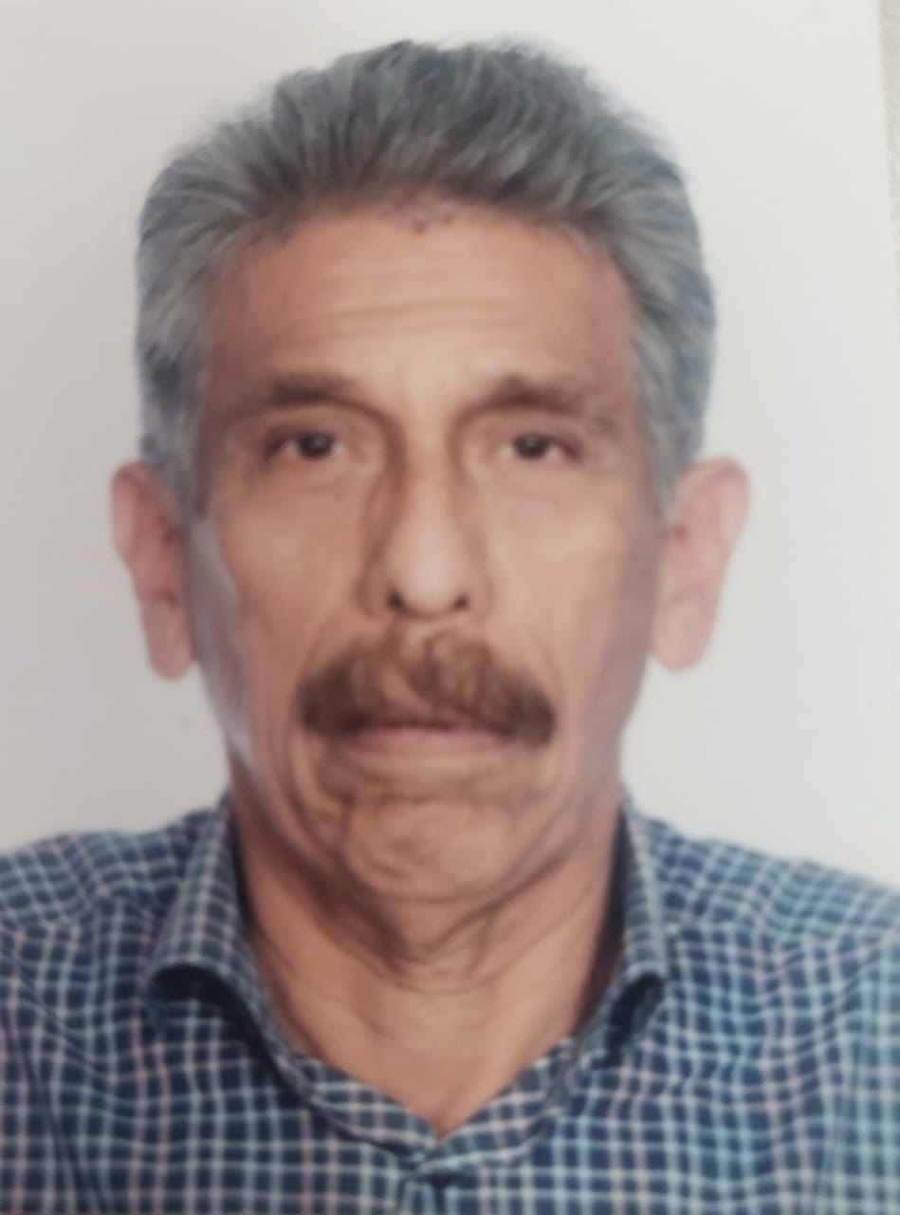
eracruz
Mtro. Rafael Meza Licona
Enlace Actividades Deportivas, Protección Civil.
rameza@uv.mx

Slide 21
eracruz
Mtro. José Antonio Castro Zapata
Enlace Trayectoria Escolar.
jcastro@uv.mx

Slide 22
Notes:
https://us02web.zoom.us/j/88625120062?pwd=cW9zSUN3dWk2WnUxK3EzbVh4UkwzZz09ID de reunión: 886 2512 0062Código de acceso: 370785

